Slide 1
UNIVERSIDAD DE LAS FUERZAS ARMADAS - ESPE
DEPARTAMENTO DE CIENCIAS DE LA VIDA Y DE LA AGRICULTURA
CARRERA DE INGENIERÍA AGROPECUARIA
EFECTO DE LA TEMPERATURA Y MÉTODO DE INMERSIÓN EN LA CAPACIDAD ANTIOXIDANTE DE ANTOCIANINAS DE MORTIÑO (Vaccinium floribundum K.) ADICIONADAS EN UVILLA (Physalis peruviana L.) DESHIDRATADA
AUTOR: ALMEIDA AYALA, ESTEBAN PATRICIO
DIRECTOR: ING. LARREA CEDEÑO, GABRIEL ALEJANDRO Mg.
SANGOLQUÍ
2020

Slide 2
CAPÍTULO I INTRODUCCIÓN

Slide 3
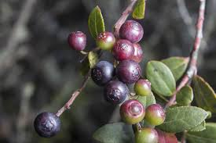
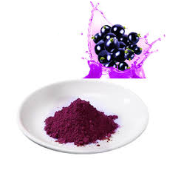
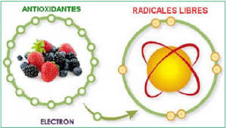
El mortiño es una especie que se encuentra distribuida en la zona sierra y oriente de Ecuador
Importante habilidad inhibir la oxidación de lípidos proteínas y antimicrobianos
Presenta en su composición pigmentos llamados fenoles y antocianinas
Las cuales le confieren su color característico

Slide 4
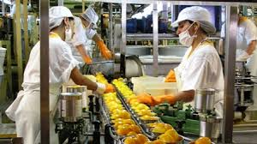
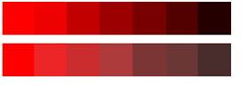
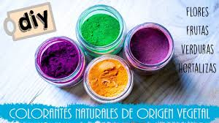
Estos pigmentos van desde colores rojos hasta violetas de acuerdo al pH que presenten
Han sido consumidos a lo largo de generaciones sin presentar efectos adversos
Por este motivo han despertado el interés de uso en la industria alimentaria y salud humana

Slide 5
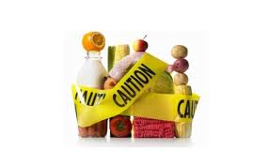
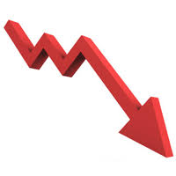
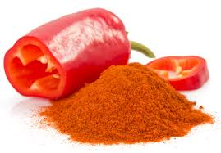
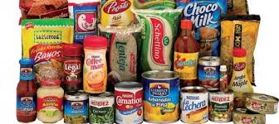
JUSTIFICACIÓN
Cuestionados por sus efectos en la salud humana
Pigmentos sintéticos
Reducción de pigmentos sintéticos en los alimentos
Tendencia
Alternativas al uso de pigmentos artificiales
Pigmentos Naturales
Propiedades favorables
Solubles en agua, fácil adición en alimentos

Slide 6
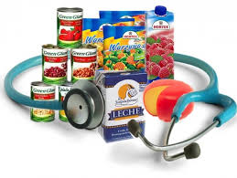
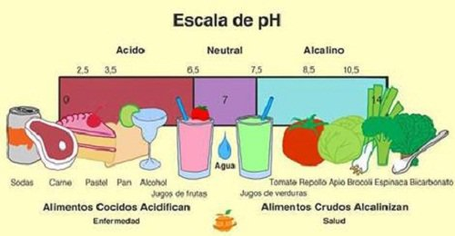
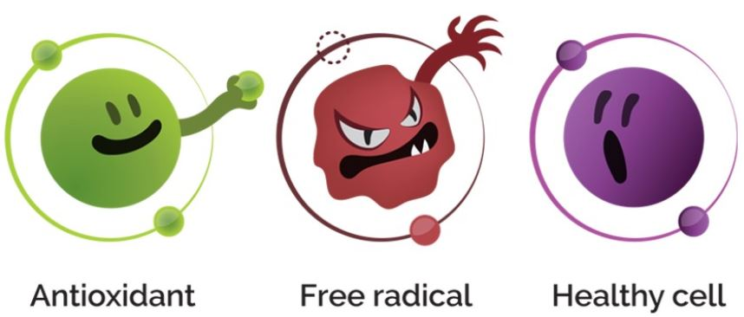
Potenciales aditivos en la industria alimentos saludables y naturales
En especial las antocianinas
Estudios han demostrado su acción antineoplásica, vaso protectora, antinflamatoria, hepato-protectora y antioxidante
Aditivos en alimentos pH ácido
pH ácido es el medio ideal para una mejor conservación de estos pigmentos. Por este motivo se recomienda sean añadidos en alimentos ácidos
Características atractivas

Slide 7
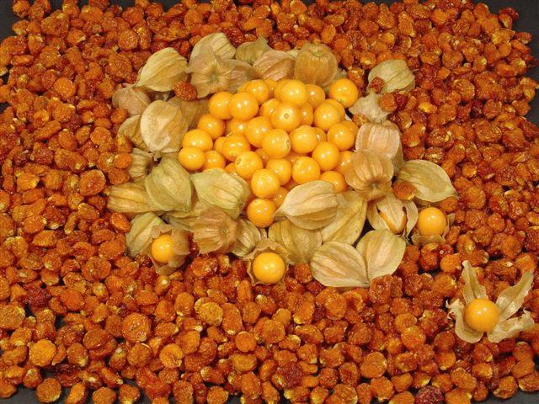
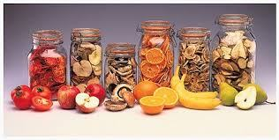
Su incorporación se dificulta
pH
Temperatura
Presencia de Oxígeno
Ácido ascórbico
Concentración de agua
Actividad del agua
Limitaciones que se pueden superar con tecnologías como la deshidratación
Los cuales pueden brindar protección frente a estos factores desfavorables
Ideal para ser aplicado en Uvillas deshidratadas las cuales tienen un pH ácido de 3.74

Slide 8
OBJETIVO GENERAL
Determinar el efecto de la temperatura y método de inmersión en la capacidad antioxidante de antocianinas de mortiño (Vaccinium floribundum) adicionadas en uvilla (Physalis peruviana L.) deshidratada.

Slide 9
OBJETIVOS ESPECÍFICOS
Cuantificar la cantidad de antocianinas monoméricas y fenoles totales en uvillas deshidratadas antes y después de la aplicación de tratamientos con mortiño.
Determinar la capacidad antioxidante en uvillas deshidratadas y en los productos con tratamientos de mortiño, por el método DPPH.
Analizar la aceptabilidad comercial en los tratamientos que presenten mayor capacidad antioxidante, mediante una evaluación organoléptica por un focus-group.

Slide 10
CAPÍTULO II MARCO REFERENCIAL

Slide 11
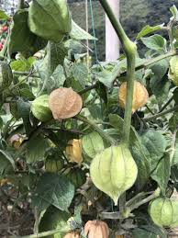
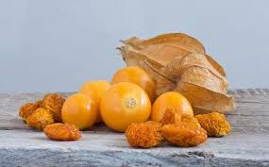
Uvilla
Pertenece al género Physalis
Especie originaria de los Andes que crece en un rango de los 2000-3000 msnm
Buenas características organolépticas y medicinales
Por estas características es considerado un cultivo con gran potencial comercial
Tiene gran cantidad de vitaminas como la Vitamina A, B, C
Contiene solamente 78,9% de agua, lo que la hace atractiva para la deshidratación

Slide 12
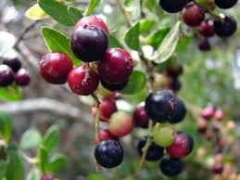
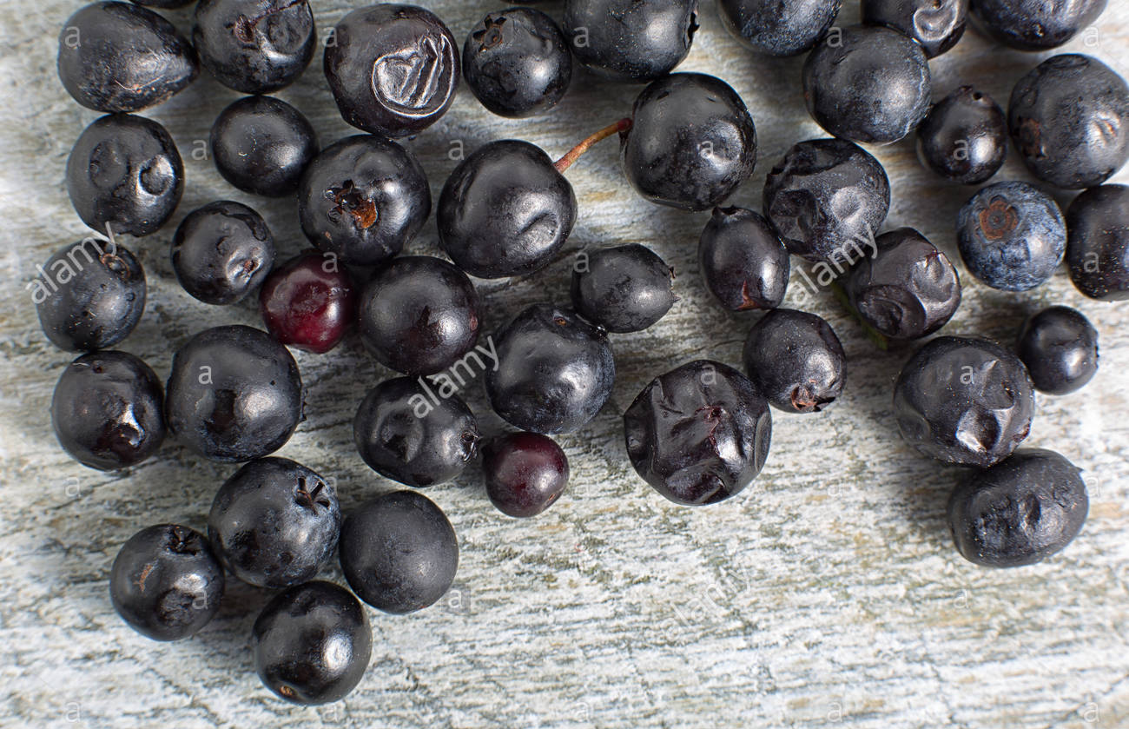
Mortiño
Pertenece al género Vaccinum
Originario de los páramos Andinos que crece en un rango de los 1600-3400 msnm
Escasamente encontrados como cultivos comerciales
Por lo que aún en la actualidad se continúa haciendo estudios para ser aprovechado
Fruto rico en vitaminas A, B y C.
Además de fenoles y antocianinas
En los últimos años ha sido considerado para ser usado en la industria de los medicamentos

Slide 13
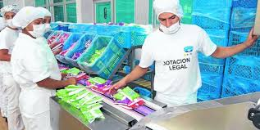
Antocianinas
Fitonutrientes con un alto valor, se los distingue por su colores que van desde el rojo hasta azul y púrpuras
Conocidos también como bioflavonoides por su acción benéfica con la salud humana
Han despertado el interés en la industria alimentaria no solo por servir como colorantes sino también por sus efectos benéficos en la salud
Varios estudios han confirmado que son poderosos inhibidores de radicales libres, por lo que han sido considerados para ser usados como alimentos funcionales

Slide 14
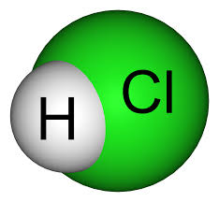
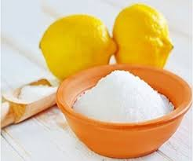
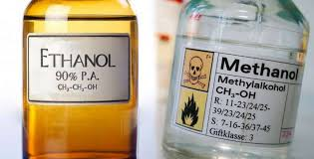
Extracción de Antocianinas
Proceso importante del cual depende las propiedades físicas y químicas finales
Son compuestos que se extraen con solventes polares (metanol, etanol)
Con adición de ácidos para mantener un pH ácido y evitar alteraciones

Slide 15
CAPÍTULO III METODOLOGÍA

Slide 16
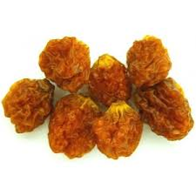
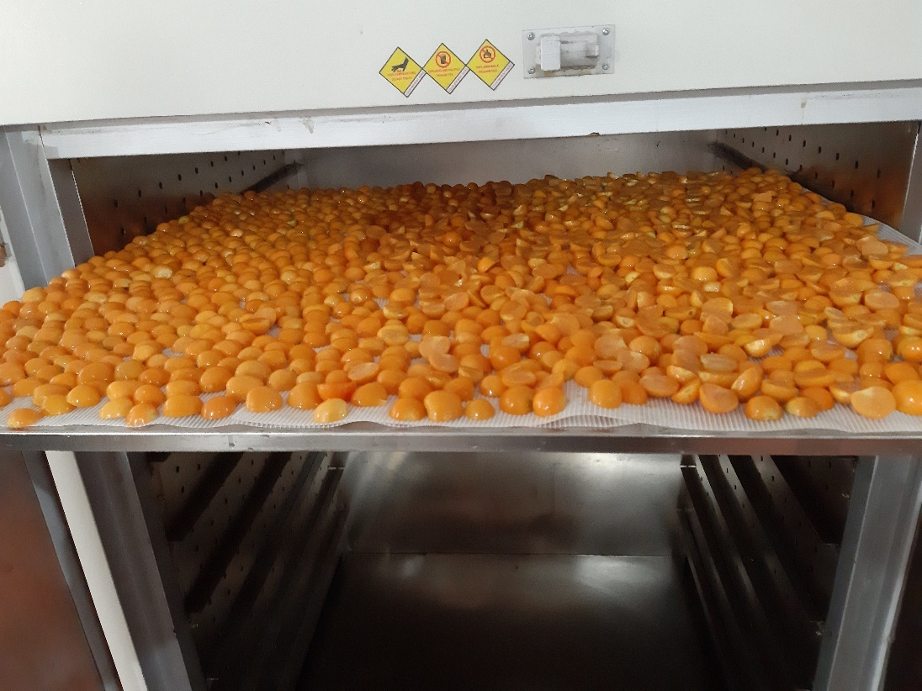
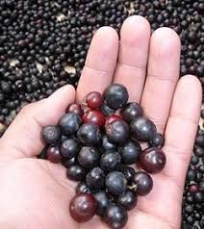
Metodología para la aplicación del experimento
Recepción de 5250 g de uvilla deshidratada (normas NTE INEN 2996)
De las cuales se usó 250g como unidad experimental
Receptó 900 gramos de mortiño procedentes de un mercado local En grado de madurez 4 o 5
Se sumergió el mortiño durante 24 horas a 10°C en etanol al 90% con 0,03% de Ácido cítrico
Se sumergió 250g uvilla en el extracto alcohólico durante 6 horas con y sin agitación
Deshidrató las uvillas en extracto alcohólico en un horno de flujo de aire caliente

Slide 17
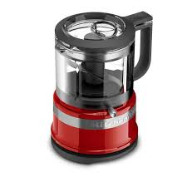
Muestreo para el análisis de laboratorio
Se tomó 10 gramos de cada tratamiento y se pulverizó con un procesador casero
Se colocó en tubos de ensayo tapados
Por último se añadió 20 mL de metanol con 0,6g de Ácido cítrico y se dejó reposar durante 24 horas

Slide 18
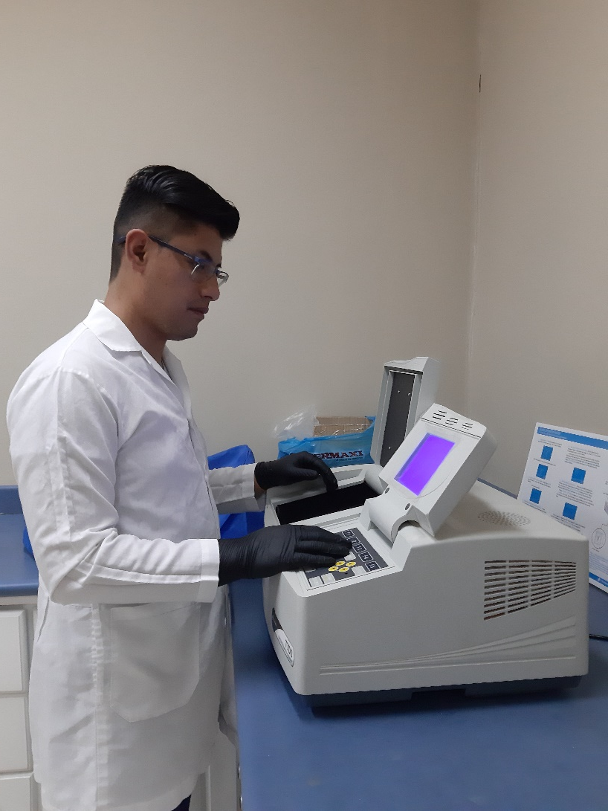
Medición de antocianinas por el método pH diferencial
Se prepararon dos soluciones buffer
Se colocó 0,6 mL de la muestra con 2,4 mL de Solución buffer
Se dejó reposar 15 min para que las muestras se homogenicen
Se midió en el espectrofotómetro ambas soluciones a 515 y 700 nm
Se esperó absorbancias de entre 0,2 y 1,2 nm
Cloruro de Potasio pH1
Acetato de Sodio pH4,5
$$pigmento de antocianinas (mg/L)=\frac{A∗MW∗DF∗{10}^{3}}{ε∗L}$$

Slide 19
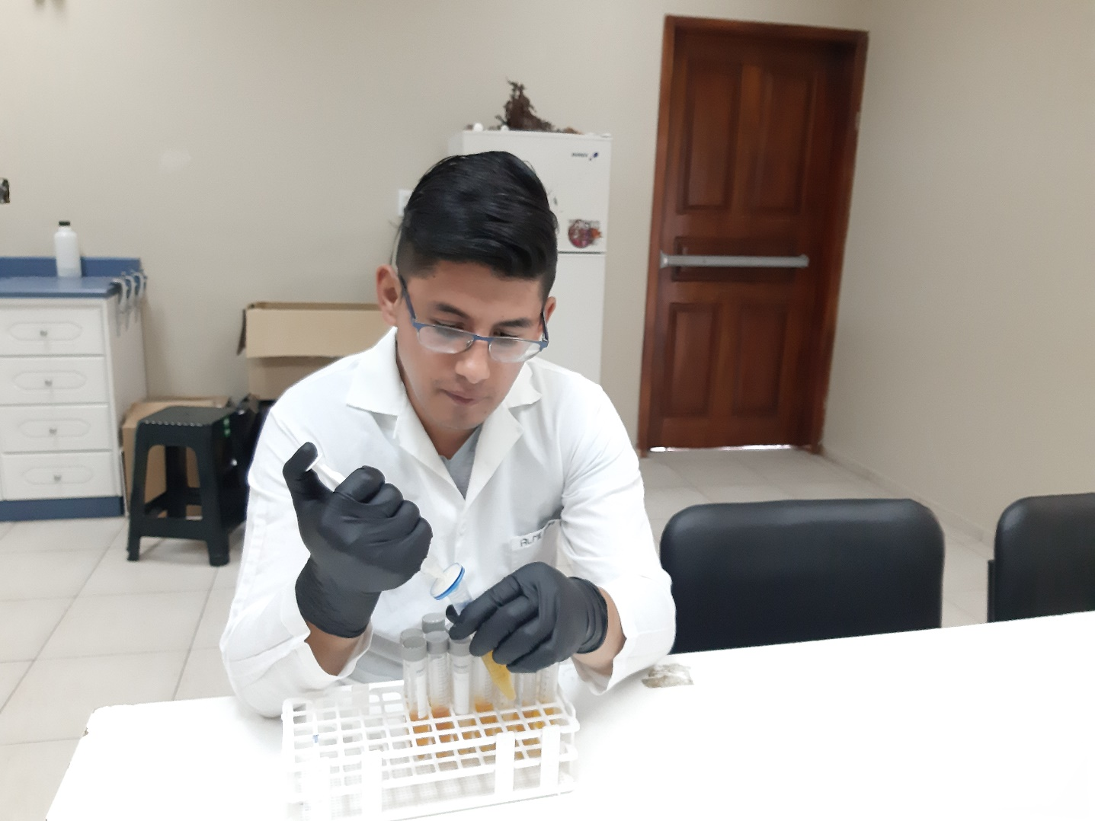
Se preparó una solución diluida de Folin en agua destilada
Se colocó 250 uL de la muestra con 500 uL de Solución folin
Se dejó reposar 5 min para que las muestras se homogenicen
Se añadió 500 uL de Carbonato de Sodio al 7%
Se midió la absorbancia a 750 nm
Medición de fenoles totales por el método Folin-Ciocalteu
1 parte de solución folin
10 partes de agua
Se ajustó los datos a la curva para determinar los fenoles en unidades de meqv de ácido gálico por gramo

Slide 20
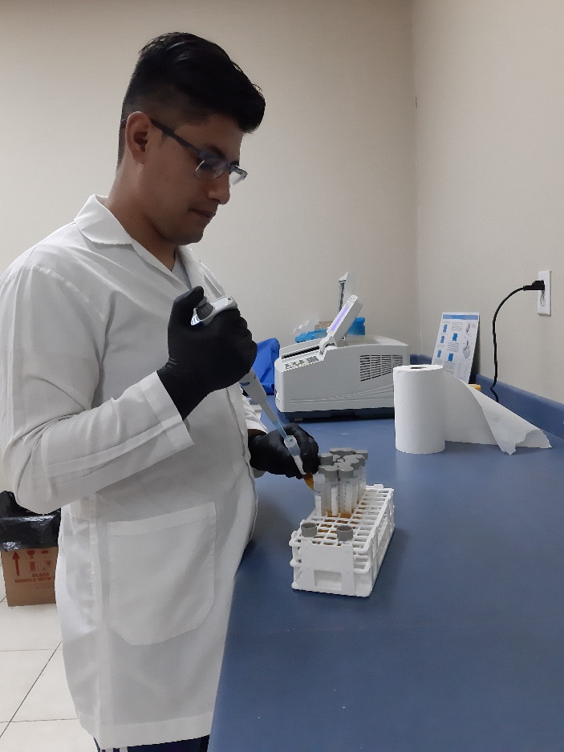
Medición de la capacidad antioxidante por el método DPPH
Se preparó una solución de DPPH al 0,2 nM en metanol
Se colocó 100uL de la muestra con 2,9 mL de Solución DPPH
Se dejó reposar 5 min para que las muestras se homogenicen
Se midió en el espectrofotómetro a 517 nm
Para determinar la capacidad antioxidante se aplicó
$$TEAC (\frac{mg de Trolox}{g de muestra}) = \frac{\left.{IC}_{20−80} de Trolox (\frac{mg}{L}\right)}{\left.{IC}_{20−80} de muestra (\frac{g}{L}\right)}$$

Slide 21
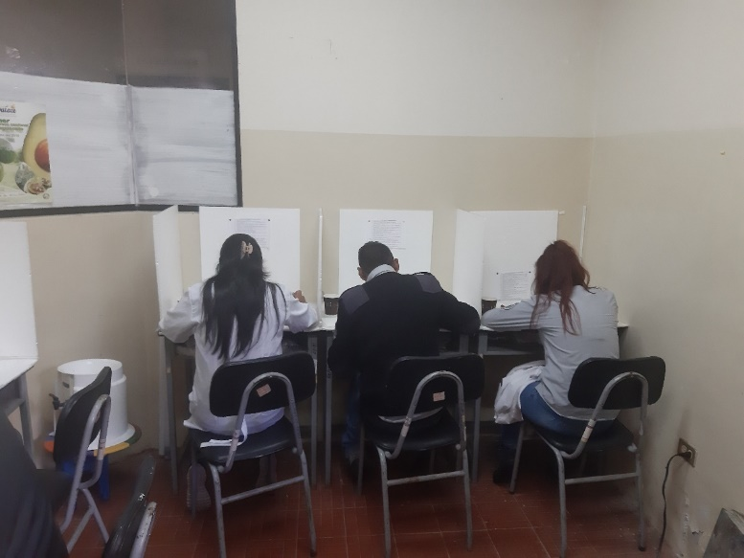
Análisis Sensorial
Un lugar iluminado y con separación entre mesas para simular una sala de catación
Selección del lugar
5 participantes con experiencia previa en catación
Selección de los participantes
Se colocó 7 muestras que correspondían a los 7 tratamientos y realizaron un test de escala hedónica
5 variables del test
Sabor, color, olor, textura y aceptabilidad
Aplicación del análisis

Slide 22
Diseño Experimental
DCA Arreglo Bifactorial
6 Tratamientos + 1 control
ANAVA para todas las variables
Comparaciones medias de Duncan al 95% de confiabilidad
Gráficos de barras para análisis organoléptico
Factores | Simbología | Niveles
Temperatura de deshidratación | D | D1= 50°C
 |  | D2= 55°C
 |  | D3= 60°C
Método de rehidratación | M | M1= Inmersión sin agitación
 |  | M2= Inmersión + Agitación

Slide 23
CAPÍTULO IV RESULTADOS Y DISCUSIÓN

Slide 24
Cantidad de Fenoles
p<α Lo que demuestra que hubo una diferencia significativa entre los tratamientos aplicados y el tratamiento control

Slide 25
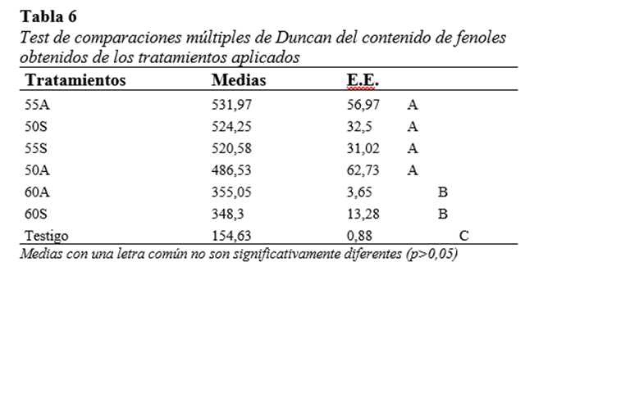
Los tratamientos que presentaron el mayor número de fenoles fueron en los que se aplicó una temperatura de deshidratación (50°C y 55°C) y con cualquiera de los métodos de inmersión (agitación, sin agitación)

Slide 26
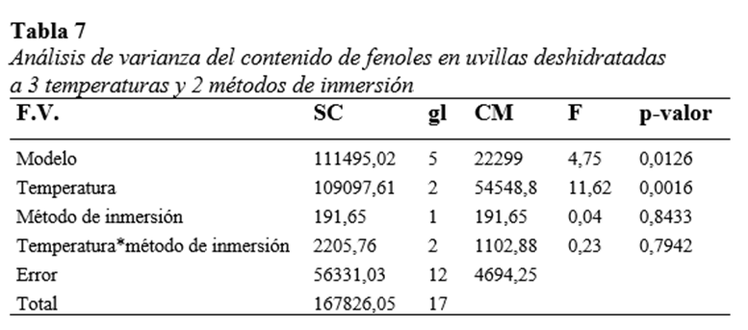
Debido a que los factores no presentaron interacción se analizaron por separado, en este caso el factor temperatura presentó diferencias significativas
p>α el análisis de varianza no presentó una interacción entre el factor temperatura y el método de inmersión

Slide 27
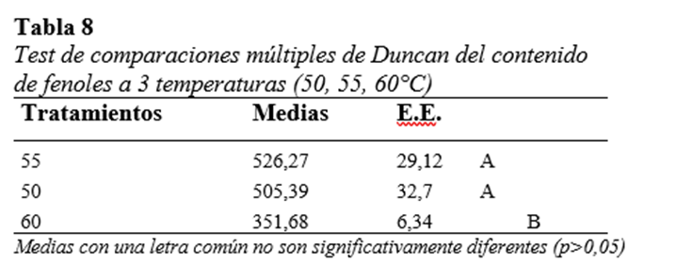
el contenido de fenoles en las uvillas deshidratadas a 60 °C fue muy inferior con respecto a las deshidratadas a temperaturas de 50 y 55 °C las cuales presentaron el mayor número de fenoles.

Slide 28
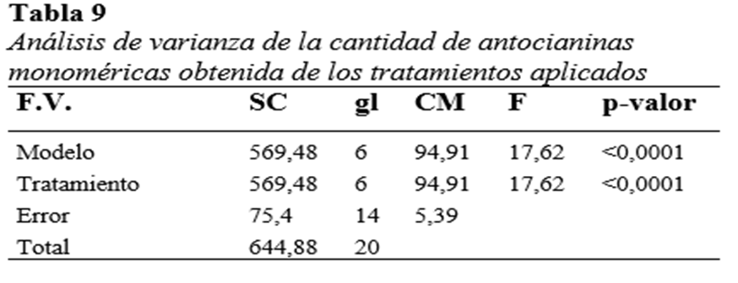
Contenido de Antocianinas
existe una diferencia significativa en la cantidad de antocianinas monoméricas entre los tratamientos aplicados con respecto al testigo

Slide 29
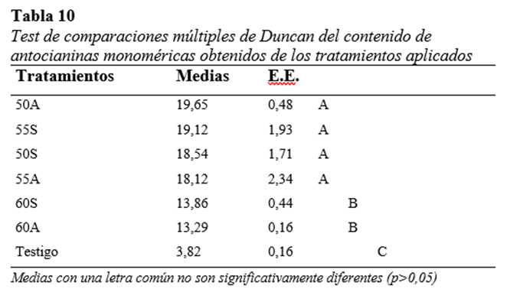
Los tratamientos que presentaron el mayor número de antocianinas monoméricas fueron en los que se aplicó una temperatura de deshidratación (50°C y 55°C) y con cualquiera de los métodos de inmersión

Slide 30
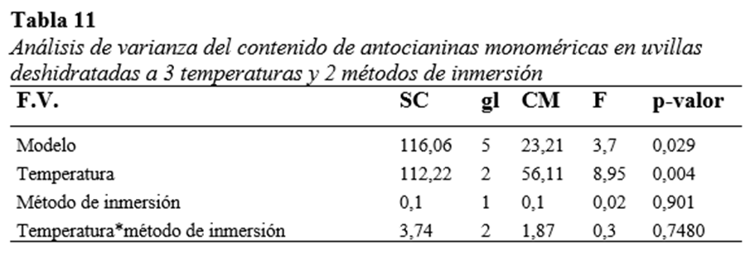
Debido a que los factores no presentaron interacción se analizaron por separado, en este caso el factor temperatura presentó diferencias significativas
p>α el análisis de varianza no presentó una interacción entre el factor temperatura y el método de inmersión

Slide 31
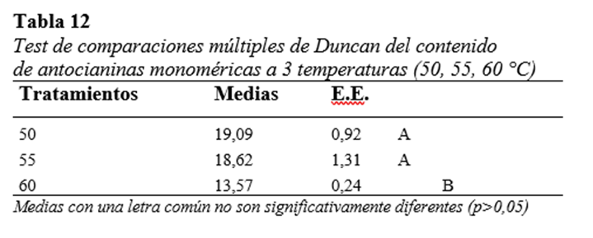
Se pudo observar que el contenido de antocianinas monoméricas en las uvillas deshidratadas a 60°C fue muy inferior con respecto a las deshidratadas a temperaturas de 50 y 55 °C

Slide 32
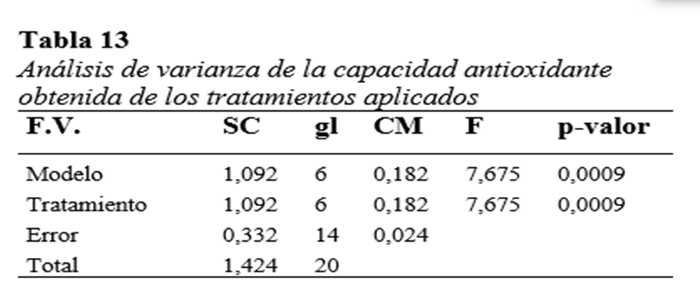
Capacidad antioxidante
existe una diferencia significativa en la cantidad de antocianinas monoméricas entre los tratamientos aplicados con respecto al testigo

Slide 33
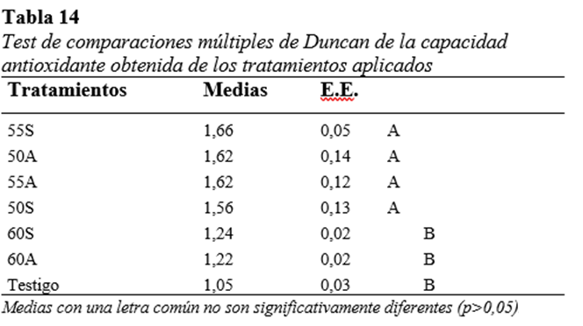
La capacidad antioxidante aumenta significativamente en los tratamientos que se usó deshidratación a temperaturas de 50 y 55°C
Los tratamientos donde se aplicó deshidratación a 60°C presentaron igual capacidad antioxidante que los testigos a pesar de tener mayor cantidad de antocianinas
Fenómeno que confirma que a temperaturas mayores a 55°C se pierde propiedades físicas y químicas de las antocianinas

Slide 34
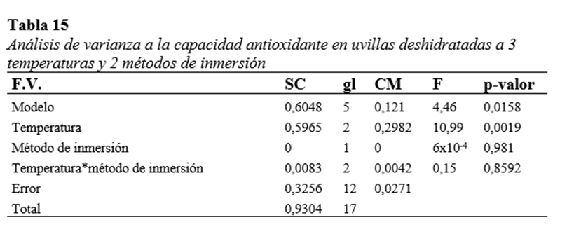
Debido a que los factores no presentaron interacción se analizaron por separado, en este caso el factor temperatura presentó diferencias significativas
p>α el análisis de varianza no presentó una interacción entre el factor temperatura y el método de inmersión

Slide 35
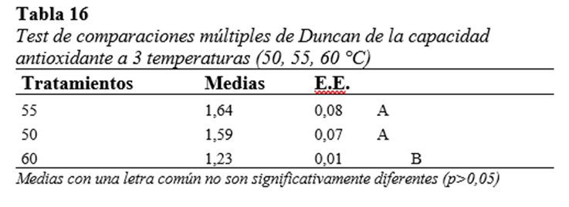
Se pudo observar que la capacidad antioxidante en las uvillas deshidratadas a 60°C fue muy inferior con respecto a las deshidratadas a temperaturas de 50 y 55 °C

Slide 36
Fase Organoléptica
El tratamiento más aceptado fue el de uvillas testigo
Sin embargo las uvillas deshidratadas a 50 y 55°C tienen un puntaje muy similar

Slide 37
En las dos variables las uvillas deshidratadas a 50 y 55°C fueron las preferidas por los catadores
Esto se puede dar por porque el sabor de los alimentos depende directamente de los aromas que este presente

Slide 38
La votación de los catadores fue similar en todos los tratamientos
Esto se debe a que en todos los tratamientos las uvillas terminaron con 10 % de humedad relativa aproximadamente

Slide 39
El mejor puntuado fue el tratamiento de uvillas deshidratadas a 55 °C lo que concuerda con las variables antes mencionadas

Slide 40
CAPÍTULO V CONCLUSIONES Y RECOMENDACIONES

Slide 41
Conclusiones
El estudio aceptó la hipótesis nula, porque se demostró que la temperatura utilizada en la deshidratación influye en el contenido de fenoles, antocianinas y capacidad antioxidante. Las temperaturas de 50 y 55°C fueron las que mejor conservaron estos compuestos como lo indica (Hincapié & Zapata, 2019), el cual afirma que temperaturas mayores a 55 °C destruyen metabolitos secundarios en productos deshidratados.
El mayor contenido de fenoles, lo presentaron las uvillas tratadas con una temperatura de 50 y 55°C. Sin embargo, en los tratamientos que se utilizó temperaturas de 60°C también se presentaron fenoles conservados, pero en menor cantidad que las anteriores.

Slide 42
El contenido de antocianinas en uvillas deshidratadas con temperaturas de 50 y 55 °C fue muy superior al de los testigos y las uvillas deshidratadas a 60 °C.
La capacidad antioxidante permitió establecer que a pesar que las uvillas deshidratadas a 60°C presentan un mayor número de antocianinas relacionadas directamente con la capacidad antioxidante estas presentan una capacidad antioxidante estadísticamente igual a los testigos, los cuales no fueron enriquecidas con extracto de mortiño. Lo que permite afirmar que temperaturas mayores de 55°C los metabolitos secundarios tales como las antocianinas pierden propiedades tanto físicas como químicas.
En cuanto a la aceptabilidad organoléptica, se puede acotar que las uvillas con extracto de mortiño son superiores en comparación a los testigos lo cual confirma que el extracto de mortiño mejora la calidad organoléptica del producto a parte de mejorar sus propiedades antioxidantes.

Slide 43
Recomendaciones
Se recomienda utilizar temperaturas de deshidratación que este oscilando los 55°C porque son las que presentan un menor tiempo de deshidratación que las tratadas con temperaturas de 50°C, por temas tales como ahorro de energía y recursos a la hora de producción de frutas deshidratadas.
Probar un extracto de mortiño más denso en la rehidratación para mejor el intercambio de solutos entre el extracto y las uvillas deshidratadas, permitiendo que se incrementen las antocianinas
La elaboración de un producto comercial piloto para evaluar la aceptación en el mercado real.
Probar el uso de otras tecnologías de deshidratación menos agresivas para los metabolitos secundarios como la liofilización.

Slide 44
GRACIAS

